Slide 1
软件缺陷管理

Slide 2
课程目标
掌握软件缺陷的基本概念和相关术语
掌握高质量缺陷问题单的填写方法
掌握软件缺陷的相关属性
了解软件缺陷管理的常用工具
掌握软件缺陷的生命周期

Slide 3
常见术语
关于BUG
  Bug的由来
  Debug
Bug和Defect
  Bug：电脑系统或者程序中存在的任何一种破坏正常运转能力的问题或者缺陷，都可以叫做“Bug”；有时也被泛指因软件产品内部的缺陷引起的软件产品最终运行时和预期属性的偏离。
  Defect（缺陷）：既指静态存在于软件工作产品（文档、代码）中的错误，也指软件运行时由于这些错误被激发引起的和软件产品预期属性的偏离现象。

Slide 4
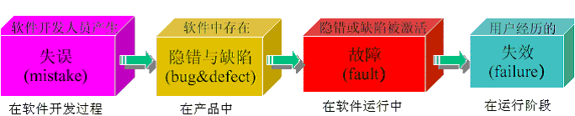
常见术语
容易混淆的几个概念
  失误（Mistake）：导致软件包含故障的人的行为；
  缺陷（Defect）：软件的异常情况；
  故障（Fault）：引起一个功能组件不能完成所要求的功能的一种意外情况；
  失效（Failure）：功能组件执行其规定功能的能力丧失；
软件失效过程

Slide 5
缺陷管理的基本概念
缺陷的类型
  遗漏（Missing）
  错误（Error）
  额外的实现（Extra）
  改进（Enhancement）
缺陷的来源
  软件未实现需求规格说明书（SRS）要求的功能
  软件未实现需求规格说明书（SRS）虽未明确提及但应该实现的目标
  软件出现了需求规格说明书（SRS）指明不应出现的错误
  软件实现了需求规格说明书（SRS）未提到的功能
  软件难以理解、不易使用、运行缓慢，或者从测试工程师的角度来看——最终用户会认为不好

Slide 6
缺陷跟踪的交付物
缺陷报告单（Bug Report）：也叫缺陷跟踪单。测试执行过程中，发现软件失效后，提出书面的报告，提供给开发人员或者其他负责人员作为定位缺陷的依据，也作为日后缺陷度量的数据依据。
缺陷报告的作用
  （1）缺陷能够得到认可；
  （2）缺陷报告可以作为沟通交流的一种渠道，开发人员与测试人员对缺陷的认识是一致的；
  （3）缺陷报告可以进行跟踪和处理；
  （4）缺陷报告可以做缺陷分析。

Slide 7
缺陷管理工具中的BUG Report
属性 | 说明 | 举例
缺陷编号 | 自动生成，按照提交时间排列序列号
缺陷标题 | 简洁的语言直接说明缺陷的实际问题 | 记事本中联通两个字出现乱码;在QQ中用正确的用户名和密码无法登陆
缺陷提交人 | 发现或者提交缺陷的人
缺陷提交时间 | 和缺陷的优先级有关
缺陷严重程度 | 用户：对使用造成的影响有多大 | 致命（非常高）：无法使用；数据丢失；系统崩溃； 严重（高）：最核心的功能可以使用，主要功能用不了；EG:手机不能发短信；一般（中）：辅助功能不可以使用。微信的支付；自行车铃声坏了； 轻微（低）：页面的文字错误；排版不整齐
缺陷优先级 | 开发人员：修改缺陷的处理时间的先后(用户提出的；测试人员提出的） | 非常高：当天解决；高：三天之内解决；中：一周之内解决；低：两周之内解决
测试阶段 | 单元测试；集成测试；系统测试

Slide 8
缺陷管理工具中的BUG Report
属性 | 说明 | 举例
测试模块
对应的测试需求号
对应测试用例号
测试环境 | （系统软件环境）（应用软件环境）；硬件仪器型号
测试版本 | V1.0,V2.0
测试类型 | 功能测试；性能测试；安全测试
缺陷类型
缺陷的重现步骤（详细描述） | 类似于测试用例的操作步骤；具体的数据；操作的顺序；预期结果；实际结果
附件 | （图片；视频；文字信息）
状态 | 缺陷生命周期的状态 | 新建；打开；重复；拒绝；延迟；分配；修改；关闭；放弃

Slide 9
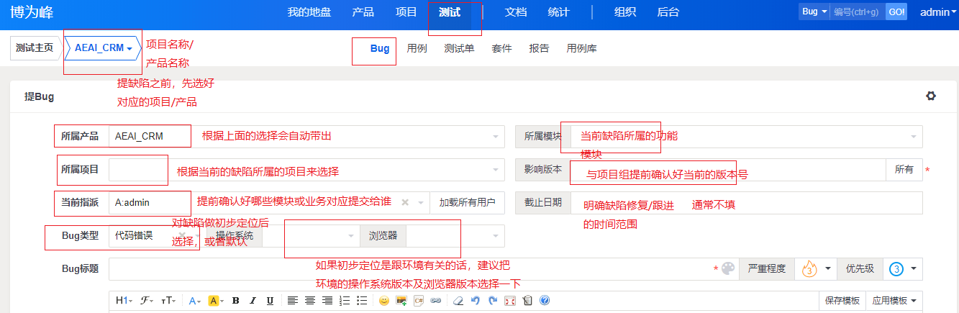
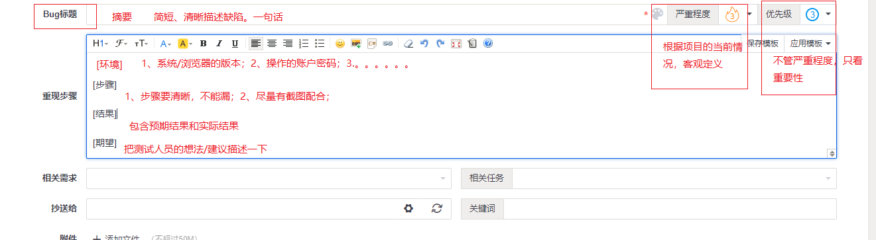
缺陷管理工具中的BUG Report

Slide 10
缺陷报告单写作准则（5C）
Correct（准确）
  每个组成部分的描述准确，不会引起误解
Clear（清晰）
  每个组成部分的描述清晰，易于理解
Concise（简洁）
  只包含必不可少的信息，不包括任何多余的内容
Complete（完整）
  包含复现该缺陷的完整步骤和其他本质信息
Consistent（一致）
  按照一致的格式书写全部缺陷报告

Slide 11
缺陷的严重程度
严重程度：顾名思义就是软件缺陷对软件质量的破坏程度，即此软件缺陷的存在将对软件的功能和性能产生怎样的影响。（依据对使用造成的影响）
  致命：造成系统或者应用程序崩溃、死机、系统挂起、或造成数据丢失，主要功能完全丧失，导致本模块以及相关模块异常等问题。例如，软件的意外退出甚至操作系统崩溃，造成数据丢失。
  严重：统的主要功能部分丧失，数据不能保存，系统的次要功能完全丧失。问题局限在本模块，导致模块功能失效或异常退出。
  一般：次要功能没有完全实现但不影响使用。如提示信息不太准确，或用户界面不规范（字体大小不统一，文字排列不整齐，可输入区域和只读区域没有明显的区分标志），操作时间长，模板功能部分失效等，打印内容、格式错误，删除操作为给出提示，数据库表中有过多的空字段等；(如微信的支付功能失效）
  建议：软件界面的细微缺陷，例如，某个控件没有对齐，某个标点符号丢失等；

Slide 12
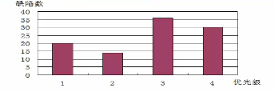
缺陷优先级
开发人员看后：修改缺陷的处理时间的先后(先解决用户提出的；后解决测试人员提出的）
非常高：当天解决；
高：三天之内解决；
中：一周之内解决；
低：两周之内解决

Slide 13
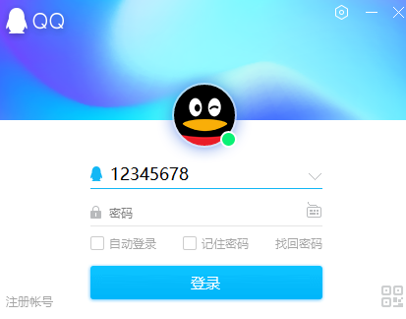
缺陷描述举例（1）
简单描述--标题（开发最先看这个）
  使用已有QQ 账号登陆，输入正确的用户名密码，登陆失败
详细描述--步骤
  1、软件测试环境为windows10
  2、启动QQ 软件。
  3、输入QQ账号：12345678。
  4、输入QQ 密码：12345678
  5、点击登陆按钮
预期结果：输入正确的QQ用户名和密码，登陆成功
  实际结果：输入正确的QQ用户名和密码，登陆失败
  严重程度：致命
  优先级别：高

Slide 14
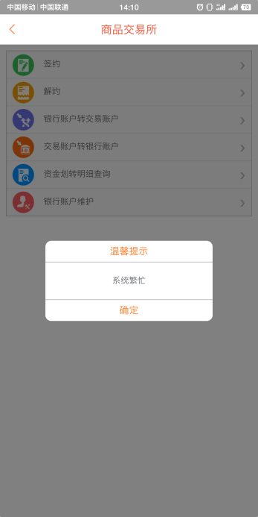
缺陷描述举例（2）
简单描述--标题
理财->商品交易所，点击每个选项都提示系统繁忙
详细描述--步骤
  1、进入平安银行APP
  2、输入用户名密码登陆成功。
  3、点击理财；
  4、点击商品交易所；
  5、点击签约/解约/银行账户维护等选项；
  预期结果：能正常打开交易所的选项，并能查看相关的信息。
  实际结果：不能正常打开交易所的任何选项，提示系统繁忙。
  严重程度：中
  优先级别：高

Slide 15
缺陷填报常见问题讲解
A、标题描述不够清晰明白，太长；
B、步骤描述太冗长，没有相关配图配合描述；
C、严重程度和优先级设置不合理

Slide 16
缺陷报告的原则（5C原则）
Correct | 正确的 | 不要误报缺陷
Concise | 简洁的 | 精简出和bug重现直接相关的步骤，不包含多余的步骤
Consistent | 一致的 | 缺陷报告的风格要一致，不要个性化
Clear | 清晰的 | 所用到的数据需要精准描述，包括类型量精度和执行的顺序。可以1、2、3、4、条理清晰。
Complete | 完整的 | 缺陷报告中的内容都要填写
即要简洁又要完整，不要出现矛盾的描述。
测试在提交缺陷时要中立客观。不要讽刺挖苦幽默。对事不对人。

Slide 17
缺陷报告的写作要点（1）
能再现性：一般是尽量三次再现故障，如果问题是间断的，那要报告问题发生频率。
可初步定位（非必须）：可能影响再现的变量，例如配置变化、工作流、数据库，这些都可能改变错误的特征。
推广（举一反三）：确定系统其他部分是否可能出现这种错误，以及使用不同的数据时是否存在着这种问题等等，特别是那些可能存在更加严重特征的部分。

Slide 18
缺陷报告写作要点（2）
压缩：精简任何不必要的信息，特别是冗余的测试步骤。
去除歧义：使用清晰的语言，尤其是避免使用那些有多个不同或相反含义的词汇。
中立：公正的表达自己的意思，对错误及其特征的事实进行陈述，避免夸张、幽默或讽刺。对事不对人。（请处理，建议修改，希望修改）
评审：至少有一个同行，最好是一个有经验的测试工程师或测试经理，在递交错误报告之前自己先阅读一遍。
（不要有错别字）

Slide 19
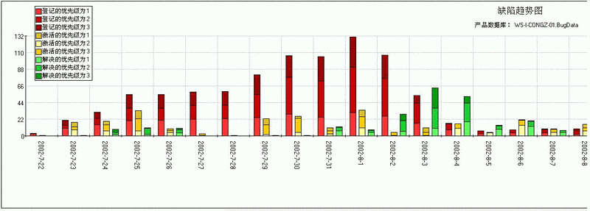
缺陷管理的目的
保证信息的一致性
保证缺陷得到有效的跟踪，缩短沟通时间，解决问题更高效
利于缺陷分析、产品度量，使项目情况可视化加强

Slide 20
BUG的生命周期
缺陷的生命周期
  缺陷的生命周期就是指缺陷从开始提出到最后完全解决，并通过验证和确认的过程。在这个过程中缺陷报告的状态不断发生着变化，记录着缺陷被处理的过程。
  缺陷的生命周期通过缺陷流程图得以展现

Slide 21
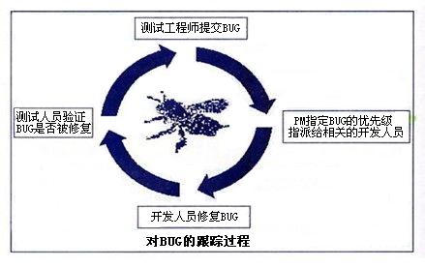
缺陷跟踪的流程示意图

Slide 22
缺陷跟踪流程的角色
软件开发人员
软件测试人员
软件测试经理
软件开发经理

Slide 23
缺陷报告的状态
New | 新建 | 缺陷的初始状态
Open | 打开 | 开发人员开始修改缺陷
Fixed | 已修复 | 开发人员修改缺陷完毕
Closed | 关闭 | 回归测试通过，关闭
Reopen | 再次打开 | 回归测试失败，再次打开/激活
Postpone | 分配 | 推迟修改
Rejected | 拒绝 | 开发人员认为不是程序问题，拒绝缺陷
Duplicate | 重复 | 与已经提交的缺陷确认是否重复
Abandon | 放弃 | 被拒绝修改和确认重复的缺陷，测试人员确认后的确不是问题，将缺陷置为放弃状态。Abandon是一种特殊意义的Closed

Slide 24
缺陷状态迁移矩阵
状态 | New | Abandon | Open | Postpone | Assign | Fixed | Reopen | Closed
New(新建） |  | Y | Y
Abandon（放弃）
Open（打开） |  |  |  | Y | Y
Postpone（延迟） |  |  |  |  | Y
Assign（分配） |  |  |  |  |  | Y
Reopen（再次打开） |  |  |  |  |  | Y
Fixed（已修复） |  |  |  |  |  |  | Y | Y
Closed（关闭）

Slide 25
缺陷重现通用方法6w介绍，仅供参考
6W（who/when/where/how/why/what）
环境：where
人物：who （角色）
时间：when ---定时任务
步骤: how
为什么： why
具体的现象：what

Slide 26
软件缺陷管理工具
软件缺陷跟踪过程需要有软件工具支撑：
  Mercury TestDirector（简称TD）
  HP Quality Center（简称QC）--hp
  Rational ClearQuest（简称CQ）--IBM
  Jira
  Bugzilla 免费
  Bugfree
  Mantis
  TestTrack Pro
  Raid/BMS
  SilkCentral Issue Manager
  Lotus Notes
  禅道

Slide 27
缺陷管理的目的
确保每个被发现的缺陷都能够被解决；
这里解决的意思不一定是被修正，也可能是其他处理方式（例如，在下一个版本中修正或是不修正），总之，对每个被发现的BUG的处理方式必须能够在开发组织中达到一致；
收集缺陷数据并根据缺陷趋势曲线识别测试过程的阶段；决定测试过程是否结束有很多种方式，通过缺陷趋势曲线来确定测试过程是否结束是常用并且较为有效的一种方式；
收集缺陷数据并在其上进行数据分析，作为组织的过程财富，为项目优化提供参考。

Slide 28
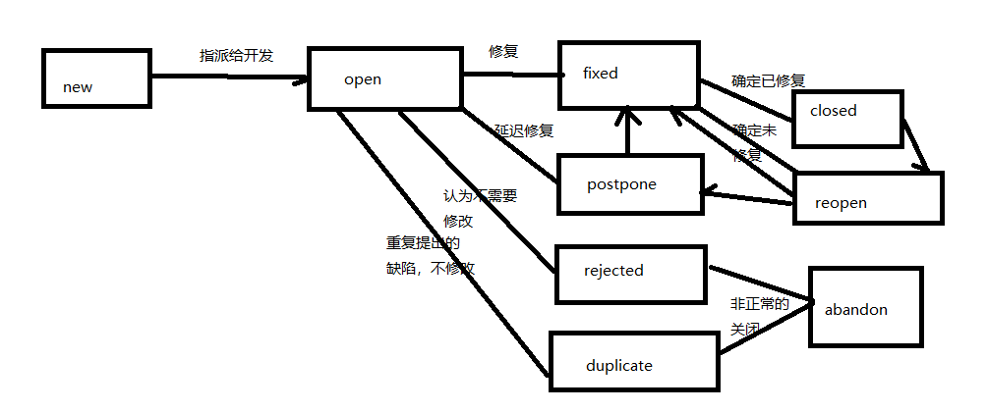
软件测试缺陷管理流程

Slide 29
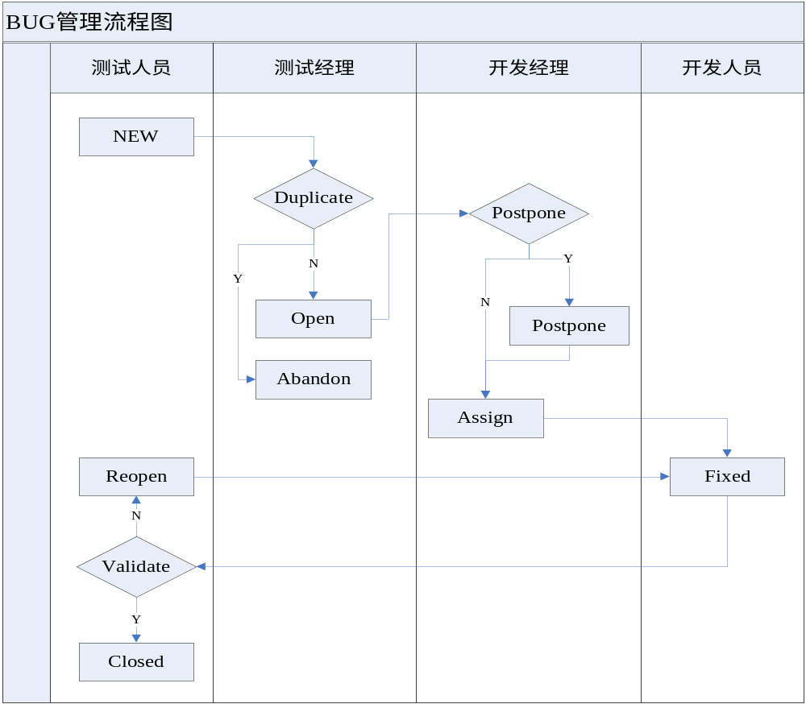
软件测试缺陷管理流程

Slide 30
缺陷管理中的常见问题（课后思考）
提交的缺陷开发人员不认可怎么办？（如果是你误操作，就要收回，如果是开发人员认为无价值，就需要找裁决人，需要一起商议）
如何处理不能重现的缺陷？（不同公司处理不一样，看稳定出现的随机频率）
如何处理好与开发人员及其他相关人员的关系？
缺陷太多怎么办？---及时预警；提出风险（必要时版本回退；要求开发一定要自测）
找不到缺陷怎么办？--及时调整策略和安排（测试用例、需求了解）
缺陷得不到及时修复怎么办？---及时预警；提出风险
如何处理缺陷级别定义之争？---提出理由；会议讨论
如何处理缺陷跟踪中的扯皮现象？--会议讨论

Slide 31
实操--禅道
禅道工具的缺陷分析：采用图表结合的方式
可分析缺陷的严重程度、数量、重开数量、无效数量、遗留数量。。。。
能反馈出系统质量及研发过程中存在待优化的地方。
A、严重程度占比、个数的统计；
B、各个功能模块bug数量统计；可看出软件的各个模块的质量分析等（参考禅道---报表)

